Slide 1
캡스톤디자인 주간보고
1 조 O&Y
2019. 10. 29
이종호 홍은표
황세연 성하민

Slide 2
지난주 업무 성과
10/24
10/25
마이크 어레이
조사
구글 어시스턴트 재설치 및 테스트

Slide 3
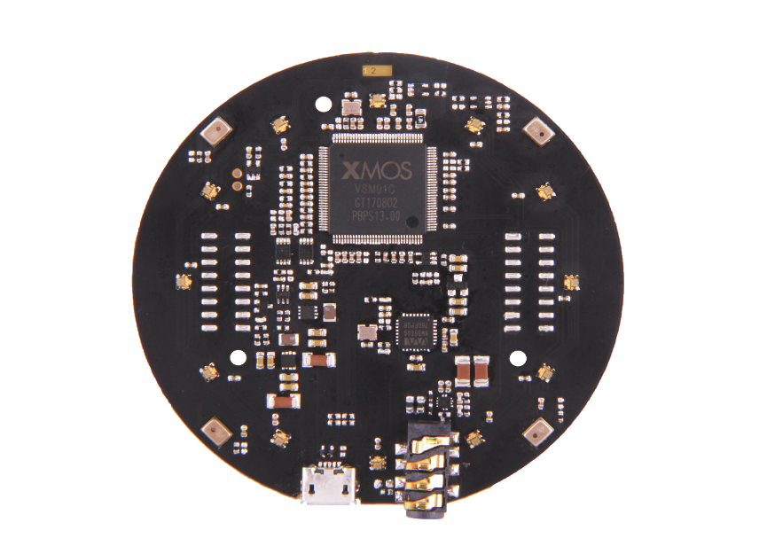
지난주 업무 성과
Mic Array
개요
마이크 어레이는 여러 개의 마이크를 연결 시킨 마이크로, 마이크를 단순히 이어 놓기만 한다면 각각 녹음하는 신호는 약간의 차이만 있을 뿐이지만, 녹음한 신호를 어떻게 후처리 하느냐에 따라 다양한 효과를 노릴 수 있다. 후처리 통해 마이크 어레이가 방향성을 가지도록 하는 것을 예로 들 수 있다.

Slide 4
지난주 업무 성과
Mic Array
결론
마이크 어레이에 대한 정확한 사용법과 현재 우리의 상황에 맞게, 또 알로보에 알맞게 사용할 수 있을지 의문이 들었다. 그리고 현재로서는 구글 어시스턴트 테스트 용도로 사용할 예정이기에 어레이 마이크 대신 일반 USB포트 마이크를 구매하기로 하였다.

Slide 5
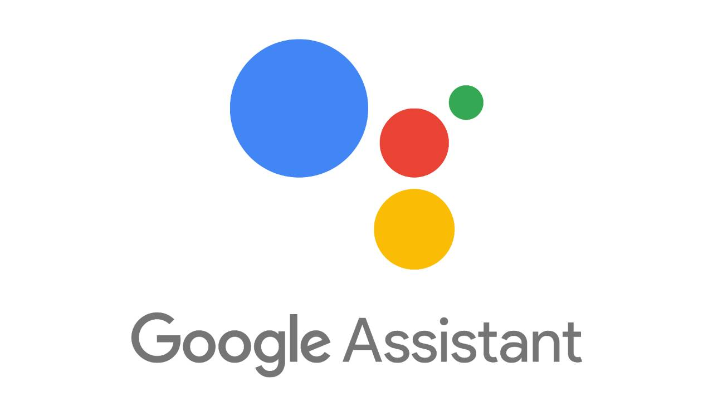
지난주 업무 성과
Google Assistant 재설치 및 테스트
개요
테스트 중 오류가 발생하여 연기되었던 구글 어시스턴트 재설치 및 테스트 진행하였다.
오류 원인 파악 및 해결
- apt 에러로 인해 발생된 시간 동기화 문제 수정
- 마이크/ 이어폰 추가

Slide 6
지난주 업무 성과
Google Assistant 재설치 및 테스트
설치 방법
구글 어시스턴트 서비스 공식 홈페이지를 참고하여 설치하였다.
테스트 환경
사용량이 많은 공공 와이파이
마이크 및 스피커(이어폰) 설치

Slide 7
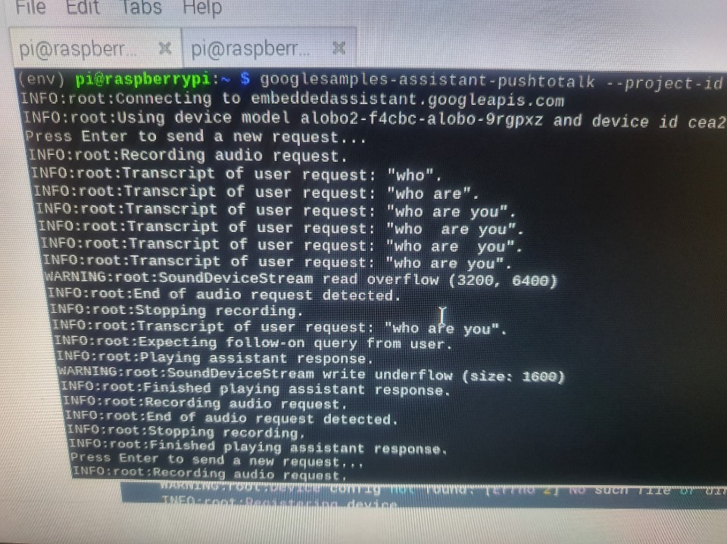
지난주 업무 성과
Google Assistant 재설치 및 테스트
결과
결과는 성공적이었으며, 질문을 받으면 그에 맞는 답변이 나오는 것을 알 수 있었다. 답변은 음성으로만 출력이 되고 터미널에는 나오지 않는다.

Slide 8
지난주 업무 성과
Google Assistant 재설치 및 테스트
어시스턴트 명령어 추가
구글 어시스턴트를 설치한 후, 알로보에게 원하는 질문과 답변을 추가 하기 위해 구글 어시스턴트에 Command를 추가하기로 하였다. 설치 방법은 위의 구글 어시스턴트처럼 공식 홈페이지를 참고하여 진행하였다.

Slide 9
지난주 업무 성과
Google Assistant 재설치 및 테스트
결과
구글 어시스턴트가 제공하는 기본적인 요청 및 응답을 담고 있는 파일인 pushtotalk.py를 명령어를 통해 수정하여 새로운 명령어 함수를 담으려 하였으나, 함수를 추가하고 실행한 결과 함수가 적용되지 않고 오히려 해당 함수를 추가했을 때, 오히려 다른 명령어도 실행이 되지 않은 오류가 발생하였다.

Slide 10
다음주 업무 목표
소프트웨어
구글 어시스턴트 명령어 추가 오류 해결
2대의 모터 연결 시 모터 작동 알고리즘 구상
시분할 방법 논의
하드웨어
제품 모터 테스트
제품 외관 논의

Slide 11
Thank you

